Slide 1
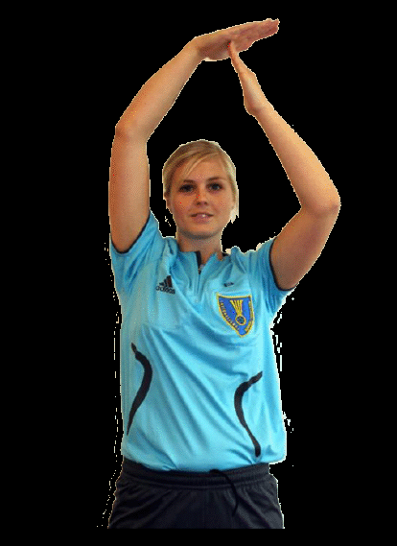
Thema
Spielzeit, Schlusssignal, Time-out
Notes:
Wir gehen auf die
Spielzeiten aller Altersklassen
Das Schlusssignal
Time-out
Team-Time-out
ein.
1

Slide 2
Regelbezug
Unter welcher Regel finden wir den Bezug zum Thema “Spielzeiten, Schlusssignal sowie Time-out“?
Regel 2 – Spielzeit, Schlusssignal, Time-out
2:1 bis 2:10
sowie Erläuterungen 2 und 3
(Time-out und Team-Time-out)
Notes:
Details auf den nachfolgenden Folien…
2

Slide 3
Wichtig
Die Schiedsrichter sind für die Kontrolle der Spielzeit verantwortlich!

Slide 4
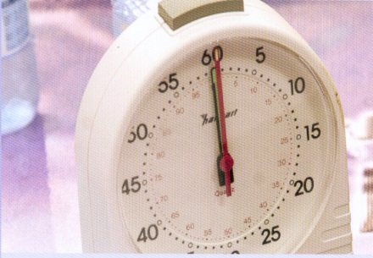
Spielzeiten
Von 8 bis
12 Jahren
2 x 20 Minuten
Von 12 bis
16 Jahren
2 x 25 Minuten
Ab 16 Jahre
2 x 30 Minuten
Die Halbzeitpause beträgt normalerweise 10 Minuten
(aber Durchführungsbestimmungen beachten!).
Notes:
Regel 2 Spielzeit, Schlusssignal, Time-out
Spielzeit
2:1 Die normale Spielzeit für alle Mannschaften mit Spielern ab16 Jahren und älter beträgt 2 x 30 Minuten; die Halbzeitpause normalerweise 10 Minuten.
Die normale Spielzeit für Jugendmannschaften von 12-16 Jahren beträgt 2 x 25 Minuten, für Jugendmannschaften von 8-12 Jahren 2 x 20 Minuten; die Halbzeitpause normalerweise
10 Minuten.
Merke:
In den jeweiligen Verbänden können andere Spiel- und Halbzeitpausen-Zeiten festgelegt werden – beachte hierzu immer die Durchführungsbestimmungen der jeweiligen Liga/Klasse
4

Slide 5
Verlängerung
Soll bis zur Entscheidung weitergespielt werden:
Pause von
5 Minuten
Vor jeder Verlängerung
wird neu gelost
(Regel 10:1)
1. Verlängerung
2 x 5 Minuten mit
1 Minute Halbzeitpause
Keine Spiel-Entscheidung:
Vor jeder Verlängerung
wird neu gelost
(Regel 10:1)
2. Verlängerung
2 x 5 Minuten mit
1 Minute Halbzeitpause
Keine Spiel-Entscheidung:
Anschließend – 7m-Werfen
Notes:
Regel 2 Spielzeit, Schlusssignal, Time-out
Spielzeit
2:2 Ist ein Spiel nach Ablauf der regulären Spielzeit unentschieden und soll bis zur Entscheidung weitergespielt werden, erfolgt
nach einer Pause von 5 Minuten eine Verlängerung. Die Verlängerung dauert 2 x 5 Minuten mit 1 Minute Halbzeitpause.
Ist das Spiel nach einer ersten Verlängerung noch nicht entschieden, erfolgt nach einer Pause von 5 Minuten eine zweite Verlängerung von 2 x 5 Minuten mit 1 Minute Halbzeitpause. Fällt auch hier keine Entscheidung, ist der Gewinner im Einklang mit den Bestimmungen des betreffenden Wettbewerbs zu ermitteln. Ist die Entscheidung durch 7-m-Werfen herbeizuführen, gelten die Bestimmungen des folgenden Kommentars.
Kommentar:
Am 7-m Werfen dürfen hinausgestellte oder disqualifizierte Spieler nicht teilnehmen (beachte auch Regel 4:1 Abs.4). Jede Mannschaft benennt 5 Spieler. Diese Spieler führen im Wechsel mit der anderen
Mannschaft je einen Wurf aus. Die Reihenfolge der Werfer ist den Mannschaften freigestellt. Die Torwarte dürfen frei gewählt und gegen einen anderen zur Teilnahme berechtigten Spieler ausgewechselt
werden. Spieler dürfen sowohl als Werfer als auch als Torwart eingesetzt werden.
Die Schiedsrichter bestimmen das Tor, auf das geworfen wird. Die Mannschaft, die das Losen gewinnt, entscheidet, ob sie oder die andere Mannschaft mit dem Werfen beginnt. Bei Gleichstand nach dem ersten Durchgang beginnt die andere Mannschaft mit der Fortsetzung des 7-m-Werfens. Für diese Fortsetzung benennt jede Mannschaft wiederum 5 Spieler.
Hierbei dürfen dieselben Spieler wie beim ersten Durchgang benannt werden, auch ein Wechsel einzelner oder aller Spieler ist möglich.
Diese Regelung ist bis zur endgültigen Entscheidung anzuwenden.
Ein Sieger steht jedoch bereits fest, wenn eine Mannschaft nach einem Wurfwechsel in Führung liegt.
Spieler können von der weiteren Teilnahme wegen besonderer oder wiederholter Unsportlichkeit disqualifiziert werden (16:6e). Handelt es sich hierbei um einen der 5 benannten Spieler, kann die Mannschaft
einen anderen Spieler benennen.
Merke:
Vor solchen Spielen immer die Regelinhalte vor und während des Spiels (Halbzeitpause) nochmals verinnerlichen!
5

Slide 6
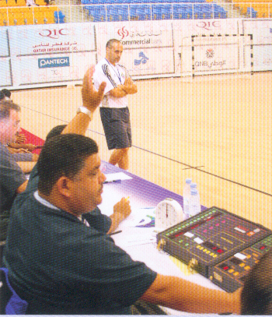
Anpfiff
Blickverbindung zum Zeitnehmer
Spielzeit beginnt mit dem Anpfiff des Anwurf durch einen SR
Anschließend Blick zur Hallenuhr!!!
Notes:
Regel 2 Spielzeit, Schlusssignal, Time-out
Schlusssignal
2:3 Die Spielzeit beginnt mit dem Anpfiff des Anwurfs durch einen Schiedsrichter und endet mit dem automatischen Schlusssignal der öffentlichen Zeitmessanlage oder dem Schlusssignal des Zeitnehmers. Ertönt kein derartiges Signal, pfeift der Schiedsrichter, um anzuzeigen, dass die Spielzeit abgelaufen
ist (17:9).
Kommentar:
Sollte keine öffentliche Zeitmessanlage mit automatischem Schlusssignal
vorhanden sein, bedient sich der Zeitnehmer einer Tisch- oder
Handstoppuhr und beendet das Spiel mit dem Schlusssignal (18:2
Absatz 2).
6

Slide 7
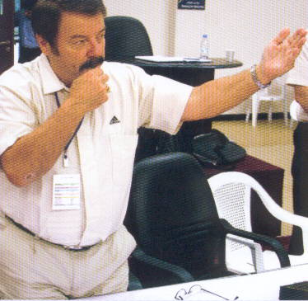
Schlusssignal
Spielzeit endet mit dem automatischen Schlusssignal oder mit dem Signal des Zeitnehmers.
Ertönt kein Signal, pfeift (einer) der SR, wenn die Spielzeit abgelaufen ist.
Notes:
Regel 2 Spielzeit, Schlusssignal, Time-out
Schlusssignal
2:3 Die Spielzeit beginnt mit dem Anpfiff des Anwurfs durch einen Schiedsrichter und endet mit dem automatischen Schlusssignal der öffentlichen Zeitmessanlage oder dem Schlusssignal des Zeitnehmers. Ertönt kein derartiges Signal, pfeift der Schiedsrichter, um anzuzeigen, dass die Spielzeit abgelaufen
ist (17:9).
Kommentar:
Sollte keine öffentliche Zeitmessanlage mit automatischem Schlusssignal
vorhanden sein, bedient sich der Zeitnehmer einer Tisch- oder
Handstoppuhr und beendet das Spiel mit dem Schlusssignal (18:2
Absatz 2).
7

Slide 8
Schlusssignal
Regelwidrigkeiten/unsportliches Verhalten vor oder mit dem Ertönen Schlusssignal sind zu ahnden!
→ Ausführung Freiwurf oder 7-m-Wurf muss erfolgen.
Ertönt das Schlusssignal, wenn ein Freiwurf oder 7-m-Wurf noch auszuführen ist oder der Ball sich nach einem solchen Wurf noch in der Luft befindet,
→ ist dieser Wurf ebenfalls zu wiederholen.
In beiden Fällen beenden die Schiedsrichter das Spiel erst, wenn der Freiwurf oder 7-m-Wurf ausgeführt oder wiederholt wurde und das Ergebnis dieses Wurfes feststeht.

Slide 9
Ausführung des FW
nach dem Schlusssignal
Achtung Spielerwechsel!
Abweichend von Regel 4:4 darf (nur) die angreifende Mannschaft einen Spieler auswechseln!
Abstand aller Spieler vom Ausführenden – 3m!
Achtung Spielerwechsel!
Ebenso darf die abwehrende Mannschaft einen Feldspieler gegen ein Torwart auswechseln, wenn sie beim Ertönen des Schlusssignals mit 7 Feldspielern spielt.
Notes:
Regel 2 Spielzeit, Schlusssignal, Time-out
Schlusssignal
2:5 Für Freiwurfausführungen (oder -wiederholungen) nach Regel 2:4 gelten besondere Anweisungen bezüglich der Aufstellung der Spieler und des Spielerwechsels. Abweichend von dem normalen Spielerwechsel gemäß Regel 4:4 darf nur die werfende Mannschaft einen Spieler auswechseln. Verstöße
sind entsprechend Regel 4:5 Abs.1 zu ahnden. Die Mitspieler des Werfers müssen sich mindestens drei Meter von ihm entfernt und nicht zwischen Torraum- und Freiwurflinie der anderen Mannschaft aufhalten (13:7, 15:6, siehe auch Erläuterung 1). Für die Spieler der abwehrenden Mannschaft gilt Regel 13:8.
2:6 Unter den in den Regeln 2:4-5 beschriebenen Umständen können gegen Spieler und Mannschaftsoffizielle für Regelwidrigkeiten und unsportliches Verhalten bei der Ausführung eines Freiwurfs oder 7-m-Wurfs persönliche Bestrafungen ausgesprochen werden. Eine Regelwidrigkeit bei der Ausführung eines derartigen Wurfs kann jedoch keinen Freiwurf in die andere Richtung nach sich ziehen.
9

Slide 10
Schlusssignal nicht korrekt
Halbzeit, Ende Spiel oder Verlängerung!
Mögliche Konstellationen:
Schlusssignal
zu früh
Schlusssignal
1. Halbzeit
zu spät beendet
Schlusssignal
2. Halbzeit
zu spät beendet

Slide 11
Schlusssignal (HZ/Ende) zu früh
Spieler auf dem Spielfeld halten!!!
Verbleibende Restspielzeit wird nachgespielt.
Wiederaufnahme des Spiels mit Freiwurf.
Mannschaft, die zuletzt in Ballbesitz war.
Ausführungsort = im Moment der Spielzeitunterbrechung.
Notes:
Regel 2 Spielzeit, Schlusssignal, Time-out
Schlusssignal
2:7 Stellen die Schiedsrichter fest, dass der Zeitnehmer das Spiel zu früh mit dem Schlusssignal (Halbzeit, Ende des Spiels oder der Verlängerungen) beendet hat, sind sie verpflichtet, die Spieler auf der Spielfläche zu behalten und die verbleibende Spielzeit nachspielen zu lassen.
Bei der Wiederaufnahme des Spiels bleibt die Mannschaft in Ballbesitz, die zum Zeitpunkt des zu früh ertönten Signals im Ballbesitz gewesen ist. War der Ball nicht im Spiel, wird das Spiel mit dem der Spielsituation entsprechenden Wurf fortgesetzt, andernfalls laut Regel 13:4 a-b mit Freiwurf.
Ist die 1. Halbzeit eines Spiels (oder einer Verlängerung) zu spät beendet worden, muss die 2. Halbzeit um die entsprechende Zeit verkürzt werden. Ist die 2. Halbzeit eines Spiels (oder einer Verlängerung) zu spät beendet worden, können die Schiedsrichter nichts mehr an der Situation ändern.
11

Slide 12
Schlusssignal 1. Halbzeit zu spät
2. HZ muss um entsprechende Zeit verkürzt werden.
Anwurf 2. HZ unverändert.
Notes:
Regel 2 Spielzeit, Schlusssignal, Time-out
Schlusssignal
2:7 Stellen die Schiedsrichter fest, dass der Zeitnehmer das Spiel zu früh mit dem Schlusssignal (Halbzeit, Ende des Spiels oder der Verlängerungen) beendet hat, sind sie verpflichtet, die Spieler auf der Spielfläche zu behalten und die verbleibende Spielzeit nachspielen zu lassen.
Bei der Wiederaufnahme des Spiels bleibt die Mannschaft in Ballbesitz, die zum Zeitpunkt des zu früh ertönten Signals im Ballbesitz gewesen ist. War der Ball nicht im Spiel, wird das Spiel mit dem der Spielsituation entsprechenden Wurf fortgesetzt, andernfalls laut Regel 13:4 a-b mit Freiwurf.
Ist die 1. Halbzeit eines Spiels (oder einer Verlängerung) zu spät beendet worden, muss die 2. Halbzeit um die entsprechende Zeit verkürzt werden. Ist die 2. Halbzeit eines Spiels (oder einer Verlängerung) zu spät beendet worden, können die Schiedsrichter nichts mehr an der Situation ändern.
12

Slide 13
Schlusssignal 2. Halbzeit zu spät
2. HZ zu spät beendet – keine Wirkung.
Eintrag im Spielprotokoll.
Notes:
Regel 2 Spielzeit, Schlusssignal, Time-out
Schlusssignal
2:7 Stellen die Schiedsrichter fest, dass der Zeitnehmer das Spiel zu früh mit dem Schlusssignal (Halbzeit, Ende des Spiels oder der Verlängerungen) beendet hat, sind sie verpflichtet, die Spieler auf der Spielfläche zu behalten und die verbleibende Spielzeit nachspielen zu lassen.
Bei der Wiederaufnahme des Spiels bleibt die Mannschaft in Ballbesitz, die zum Zeitpunkt des zu früh ertönten Signals im Ballbesitz gewesen ist. War der Ball nicht im Spiel, wird das Spiel mit dem der Spielsituation entsprechenden Wurf fortgesetzt, andernfalls laut Regel 13:4 a-b mit Freiwurf.
Ist die 1. Halbzeit eines Spiels (oder einer Verlängerung) zu spät beendet worden, muss die 2. Halbzeit um die entsprechende Zeit verkürzt werden. Ist die 2. Halbzeit eines Spiels (oder einer Verlängerung) zu spät beendet worden, können die Schiedsrichter nichts mehr an der Situation ändern.
13

Slide 14
Time-out
VERBINDLICH!
Hinausstellung/Disqualifikation.
Team-Time-out.
Pfiff vom Z oder Delegierten.
Time-out
Rücksprache der SR.
Regelwidrigkeiten/Unsportlichkeiten sind weiterhin zu ahnden!

Slide 15
Time-out
EMPFOHLEN
Äußere Einflüsse (z.B. wischen).
Scheinbar verletzter Spieler.
Erkennbare Verzögerungen.
Time-out
Ball weit entfernt vom Ausführungsort (z.B. hinter/unter der Tribüne).
SR
entscheiden!
Time-out-Phasen möglichst kurz halten!

Slide 16
Time-out
Spielzeitunterbrechung durch SR
Drei kurze Pfiffe und
Handzeichen 15
Richtung Zeitnehmer deutlich anzeigen (mit Blickverbindung!)
Time-out
Hallenuhr kontrollieren!!!
Spielzeitunterbrechung durch Z
Z hält Uhr sofort an.
Spiel wird durch Anpfiff wieder aufgenommen.

Slide 17
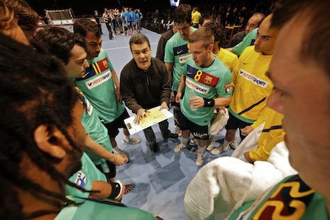
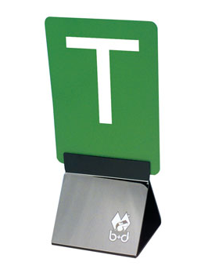
Team-Time-out
Jede Mannschaft hat pro Halbzeit Anspruch auf ein Team-Time-out.
Dauer: jeweils eine Minute.

Slide 18
Team-Time-out
IHF-Hinweis:
IHF, Kontinentalverbände und nationale Verbände haben das Recht, für ihren Bereich abweichende Regelungen bezüglich der Anzahl der Team-Time-outs zu treffen, wobei jede Mannschaft pro Spiel (ausgenommen Verlängerungen) Anspruch auf drei Team-Time-outs von jeweils einer Minute hat aber pro Halbzeit nur 2 möglich sind (siehe Hinweis in Erläuterung 3).
Nur gültig für den Bereich des DHB:
Die Landesverbände können für ihren Bereich die Nichtanwendung des
Team-Time-outs beschließen (vgl. § 87 Abs. 2 SpO).

Slide 19
Team-Time-out
Während der regulären Spielzeit Anspruch auf drei Team-Time-out.
Pro Halbzeit nur zwei Team-Time-outs.
Innerhalb der letzten fünf Minuten ist nur ein Team-Time-out erlaubt.
Dauer: jeweils eine Minute.

Slide 20
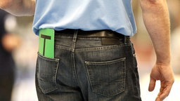
Wie wird ein TTO regelgerecht beantragt?
WER?
Ein Mannschaftsoffizieller der jeweiligen Mannschaft.
Bei Fehlen eines Offiziellen darf auch ein Spieler das
Team-Time-out beantragen!

Slide 21
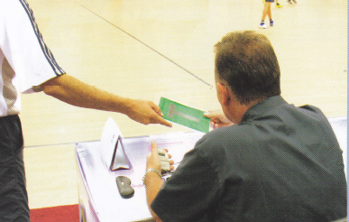
Wie wird ein TTO regelgerecht beantragt?
WIE?
IHF-Erläuterung 3, Abs. 2:
Ein Mannschaftsoffizieller der Mannschaft, die ein Team-Time-out beantragen will, muss eine „Grüne Karte" vor dem Zeitnehmer auf den Tisch legen.
Zur Beantragung eines TTO tritt die berechtigte Person an den Zeitnehmertisch und legt die Grüne Karte vor dem Zeitnehmer ab.
Auswechselraum-Reglement:
Dem Offiziellen ist es selbstverständlich erlaubt, die Coachingzone zu verlassen, wenn er ein TTO anmelden will.
Dem Offiziellen ist es jedoch nicht erlaubt, die Coachingzone mit der grünen Karte zu verlassen, um am Zeitnehmertisch auf den Moment zur Anmeldung des TTO zu warten.
Auswechselbank
Auswechselbank
Zeitnehmer
Sekretär

Slide 22
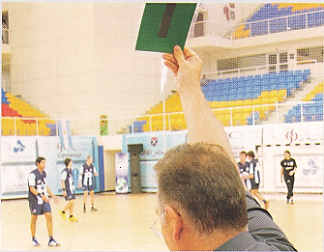
Wie wird ein TTO gewährt?
WIE?
Zeitnehmers muss unverzüglich prüfen, ob die beantragende Mannschaft in Ballbesitz ist!
Von Vorteil ist, wenn der Zeitnehmer diese Aufgabe auf sich zu kommen sieht, also vorbereitet ist!

Slide 23
Wie wird ein TTO gewährt?
Der Regelgeber zeigt durch seine Formulierung, dass er die Möglichkeit einer zeitlichen Verzögerung zwischen dem Hinlegen der Grünen Karte und der Chance für den Zeitnehmer zu pfeifen, durchaus erkannt hat!

Slide 24
Wie wird ein TTO gewährt?
Trotzdem gibt es häufig Beschwerden der Mannschaftoffiziellen, wenn der Zeitnehmer die Grüne Karte zurückgibt.
Häufiges Argument:
„Wir hatten doch die Grüne Karte bereits vorher auf den Tisch gelegt!“

Slide 25
Wie wird ein TTO gewährt?
Dabei ist das Ablegen der Grünen Karte gar nicht der entscheidende Moment, sondern der Pfiff des Zeitnehmers!!!

Slide 26
Team-Time-out
Nachfolgend wird noch einmal die grundsätzliche Ablauf der TTO-Phase aufgeführt:
Der Zeitnehmer pfeift und stoppt sofort die Uhr (gleichzeitig wird durch Hochheben der Grünen Karte das TTO und die beantragende Mannschaft signalisiert).
Der Feldschiedsrichter betätigt das TTO durch Anzeigen der Richtung bzw. Mannschaft, die das TTO beantragt hat.
Erst jetzt startet der Zeitnehmer die separate Uhr und stellt die Grüne Karte auf.
Der Sekretär trägt die Zeit in das Spielprotokoll ein.
Die Schiedsrichter legen den Spielball an den Ort der Spielfortsetzung und begeben sich zügig zur Mitte des Spielfeldes und stimmen sich kurz hinsichtlich Ihrer Aufzeichnungen ab.

Slide 27
Team-Time-out
Beide Schiedsrichter können dann zum Zeitnehmer/Sekretär-Tisch gehen:
Einer der beiden Schiedsrichter führt mit dem Zeitnehmer/Sekretär die notwendigen Abstimmungen durch.
Der zweite Schiedsrichter hat die beiden Mannschaften im Blick.
Die Schiedsrichter sollten das TTO nutzen, um Flüssigkeit zu sich zu nehmen.
Der Zeitnehmer gibt nach 50 Sekunden ein akustisches Signal, dass das Spiel in 10 Sekunden fortzusetzen ist und entfernt die Grüne Karte.
Zum Ende des Team-Time-out begibt sich der zukünftige Torschiedsrichter zügig auf seine Position an die Torauslinie.
Der Feldschiedsrichter bleibt bis zum Ablauf des TTO am Zeitnehmer/Sekretär-Tisch und sorgt für eine zügige Spielfortsetzung.

Slide 28
Team-Time-out für Mannschaften
ohne Offizielle und ohne Auswechselspieler
Ist auch zu gewähren, wenn Mannschaften ohne Offizielle und ohne Auswechselspieler antreten.
In diesem Fall kann der „Spielführer“ beim Zeitnehmer aus dem laufenden Spiel beantragen.
Die grüne Karte muss allerdings trotzdem beim Zeitnehmer abgegeben werden.
Zu diesem Zweck liegt die Grüne Karte bei dieser Mannschaft sozusagen „herrenlos“, aber griffbereit für auf der Auswechselbank.
Der Zeitnehmer hat diesem TTO-Antrag stattzugeben.

Slide 29
FRAGEN?

Slide 30
ENDE

